Slide 1
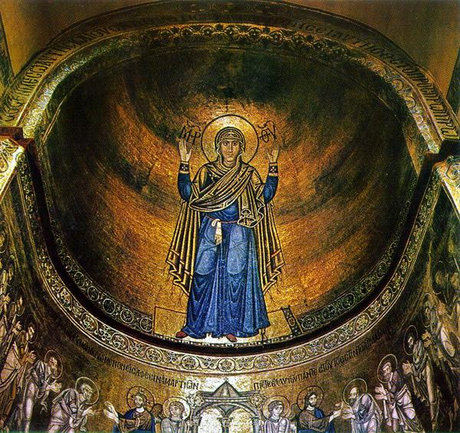
«Фрески Софии Киевской»

Slide 2
Духовная музыка (дух, душа) –
это музыка, звучащая в храме,
музыка о Боге и для Бога.

Slide 3
музыка
духовная
светская

Slide 4
Духовная музыка:
Темы: о Боге, о святых, сюжеты из Священного Писания
Тексты: молитвы
Эмоции: строгие, сдержанные
Звучит: в храме, монастыре
Светская музыка:
Темы: мир чувств человека, мир природы, мир сказок и др.
Тексты: поэтические тексты, литературные сюжеты
Эмоции: яркие, свободные
Звучит: в быту, на праздниках, в концертных залах, театрах и т.д.

Slide 5
Цель: выяснить, имеют ли место быть связи между искусством духовным и светским.

Slide 6
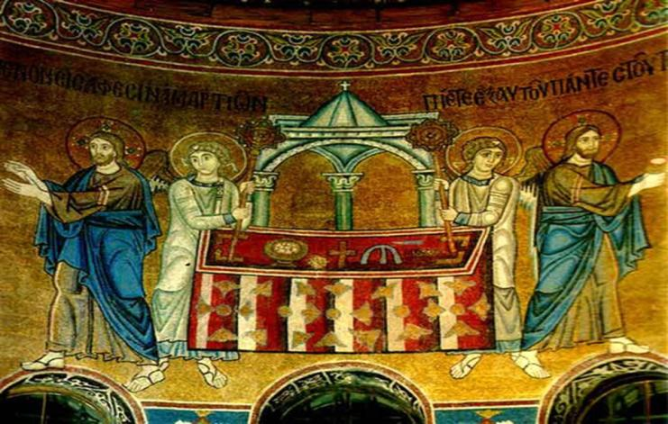
«Фрески Софии Киевской» – концертная симфония
для арфы с оркестром

Slide 7
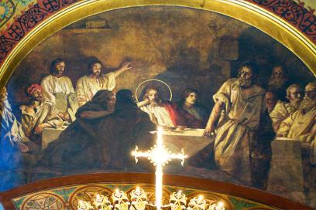
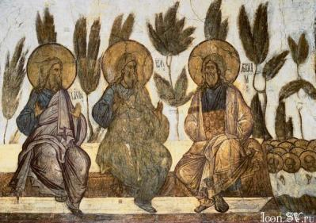
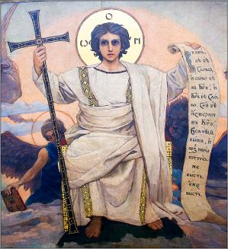
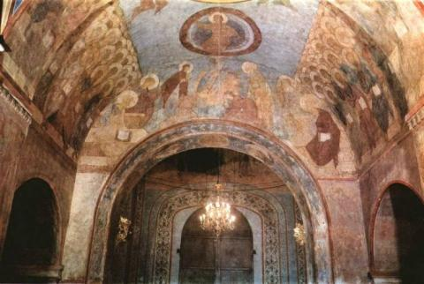
Фреска – роспись красками по сырой штукатурке
В. Васнецов
А.Рублев

Slide 8
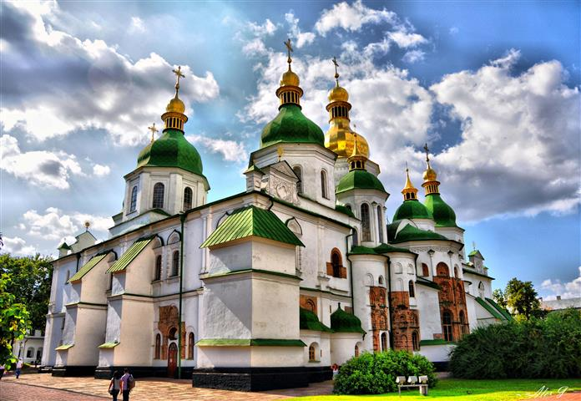
Основан
Ярославом Мудрым ок.1037г.
Собор Святой Софии в Киеве

Slide 9
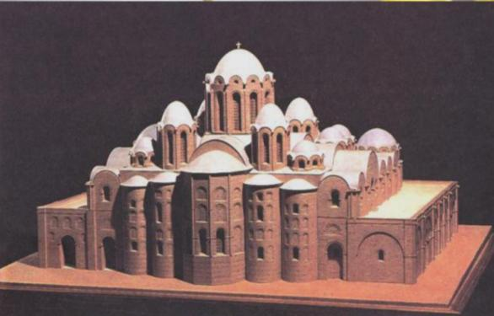
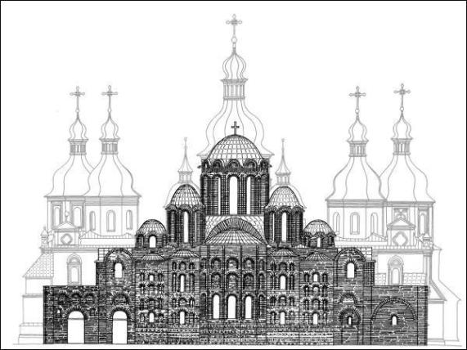
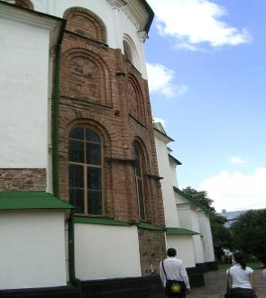
Макет-
реконструкция
первоначального
облика собора
открытый фрагмент древней кладки

Slide 10
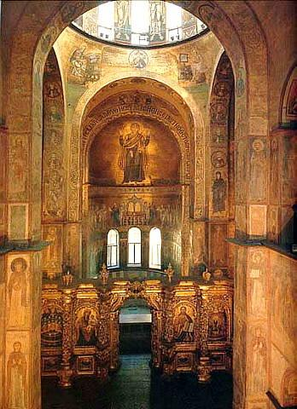
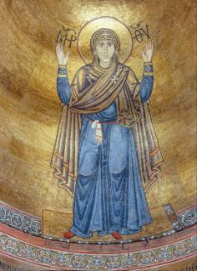
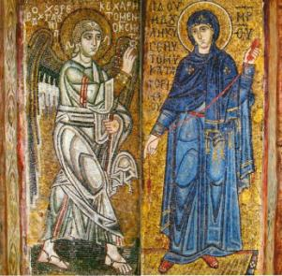
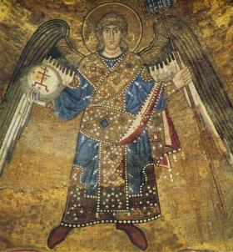
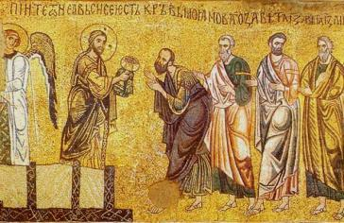
Мозаика
Благовещение
Оранта
Евхаристия
Архангел

Slide 11
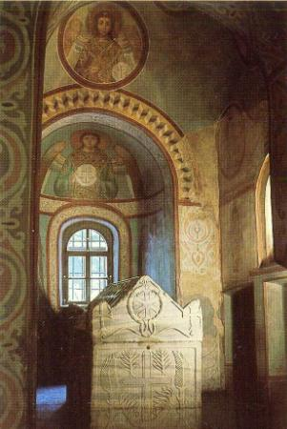
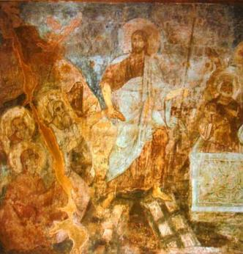
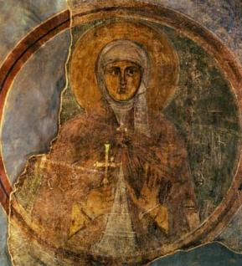
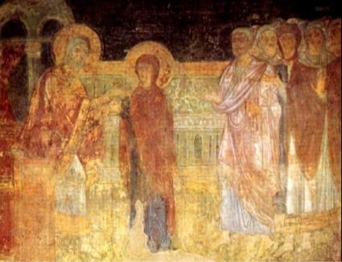
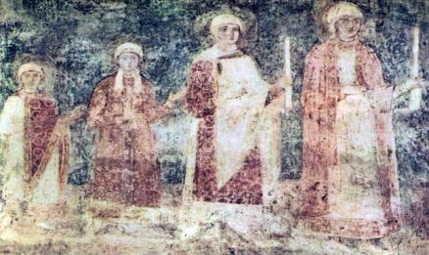
Фрески
Сошествие во ад
Св. София
Дочери Ярослава
Сретение

Slide 12
Видео о Софии Киевской

Slide 13
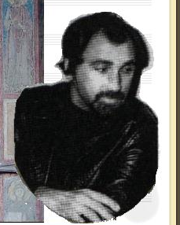
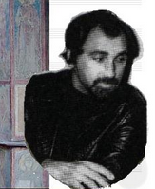
Валерий
Григорьевич
Кикта́
Род.22окт.1941г.
на Украине
Советский и российский
Композитор
Профессор Московской
консерватории

Slide 14
ВКЛЮЧАЕТ 9 ЧАСТЕЙ:
1 Орнамент 1 2 Зверь нападает на всадника 3 Орнамент 2 4 Групповой портрет дочерей Ярослава Мудрого
5 Михайловский придел 6 Борьба ряженых 7 Музыкант 8 Скоморохи 9 Орнамент 3

Slide 15
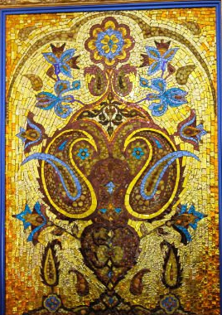
1 Орнамент 1

Slide 16
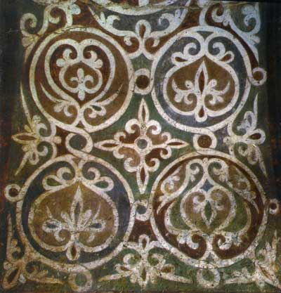
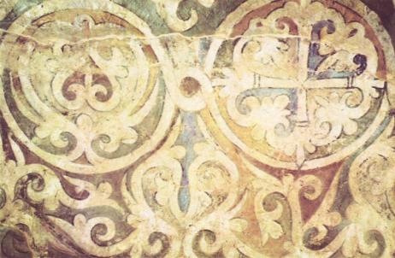
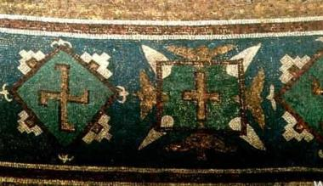
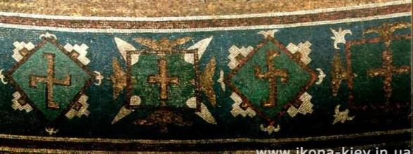
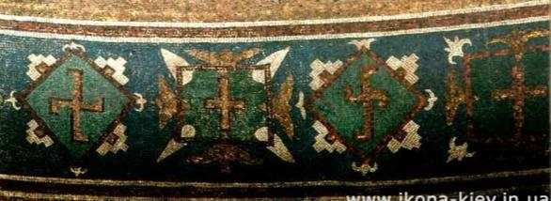
Орна́мент (лат. ornemantum — украшение) — узор, основанный на повторе и чередовании составляющих его элементов

Slide 17
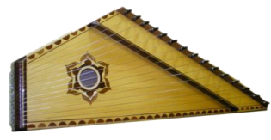
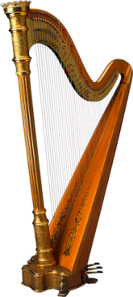
1 Орнамент 1
гусли
Солирующая арфа

Slide 18
СПОКОЙНАЯ СДЕРЖАННАЯ
СОЗЕРЦАТЕЛЬНАЯ
СВЕТЛАЯ УМИРОТВОРЕННАЯ
МУДРАЯ ВЕЛИЧЕСТВЕННАЯ
ЧУЖДАЯ СУЕТЫ

Slide 19
1 Орнамент 1
ПРОСЛУШАЙ
МЕЛОДИЧЕСКУЮ ЛИНИЮ

Slide 20
1 Орнамент 1
ПРОСЛУШАЙ
МЕЛОДИЧЕСКУЮ ЛИНИЮ

Slide 21
Мелодическая линия «Орнамент1»

Slide 22
«Орнамент, - говорит композитор, - самый значительный образ. Это те чувства, которые охватывают вас, когда вы присутствуете в этом храме: это и ощущение, что здесь бывал Ярослав Мудрый, что здесь происходили центральные события, связанные с историей Киевской Руси, и мысль - сколько раз разрушалась Киевская София, и всегда она возрождалась во всей своей красоте.»

Slide 23
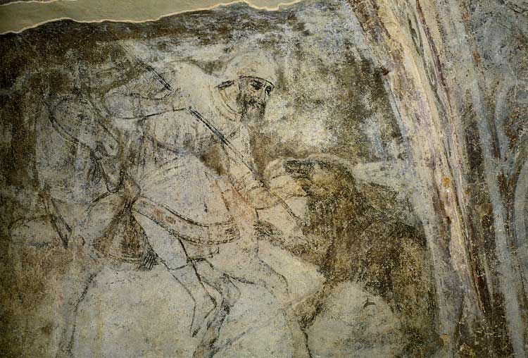
2 Зверь нападает на всадника

Slide 24
2 Зверь нападает на всадника

Slide 25
БЕСПОКОЙНАЯ ТРЕВОЖНАЯ
ПОРЫВИСТАЯ
НАПРЯЖЕННАЯ УГРОЖАЮЩАЯ
ПУГАЮЩАЯ НАСТОРОЖЕННАЯ
АГРЕССИВНАЯ

Slide 26
3 Орнамент 2
Что нового в музыке?

Slide 27
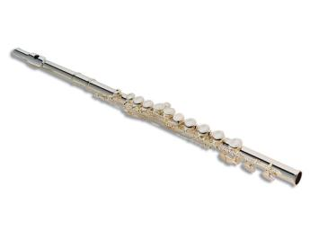
3 Орнамент 2
Соло флейты - монолог

Slide 28
4 Групповой портрет дочерей Ярослава Мудрого

Slide 29
1. Тогда подобно будет Царство Небесное десяти девам, которые, взяв светильники свои, вышли навстречу жениху.
2. Из них пять было мудрых и пять неразумных.
3. Неразумные, взяв светильники свои, не взяли с собою масла.
4. Мудрые же, вместе со светильниками своими, взяли масла в сосудах своих.
5. И как жених замедлил, то задремали все и уснули.
6. Но в полночь раздался крик: вот, жених идет, выходите навстречу ему.
7. Тогда встали все девы те и поправили светильники свои.
8. Неразумные же сказали мудрым: дайте нам вашего масла, потому что светильники наши гаснут.
9. А мудрые отвечали: чтобы не случилось недостатка и у нас и у вас, пойдите лучше к продающим и купите себе.
10. Когда же пошли они покупать, пришел жених, и готовые вошли с ним на брачный пир, и двери затворились;
11. после приходят и прочие девы, и говорят: Господи! Господи! отвори нам.
12. Он же сказал им в ответ: истинно говорю вам: не знаю вас.
13. Итак, бодрствуйте, потому что не знаете ни дня, ни часа, в который приидет Сын Человеческий.
(Св. Евангелие от Матфея 25:1-13)

Slide 30
4 Групповой портрет дочерей Ярослава Мудрого

Slide 31
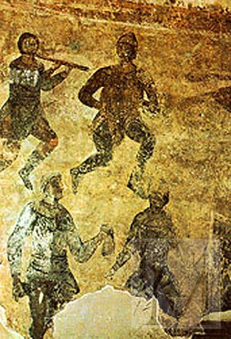
8 Скоморохи
Бродячие
Музыканты
«беспечное
племя бродяг»
«Вечное движение»
(лат. Perpetuum Mobile)

Slide 32
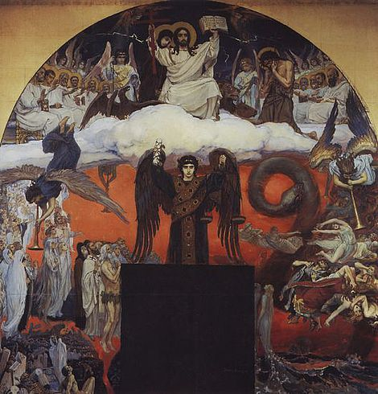
В. Васнецов «Страшный суд»
9 Орнамент 3
«Когда же приидет Сын Человеческий во славе Своей и все святые Ангелы с Ним, тогда сядет на престоле славы Своей, и соберутся пред Ним все народы; и отделит одних (праведников) от других (грешников)…»
Евангелие от Матфея (25:31)

Slide 33
Цель: выяснить, имеют ли место быть связи между искусством духовным и светским.

Slide 34
«Фрески Софии Киевской» – концертная симфония
для арфы с оркестром

Slide 35
Концерт ( ит. кончерто – состязание) – жанр светской музыки, предназначенный для исполнения солирующим инструментом и оркестром.
Симфония (греч. созвучие) – жанр светской музыки, предназначенный для исполнения симфоническим оркестром и имеющий циклическую 4-хчастную форму.

Slide 36
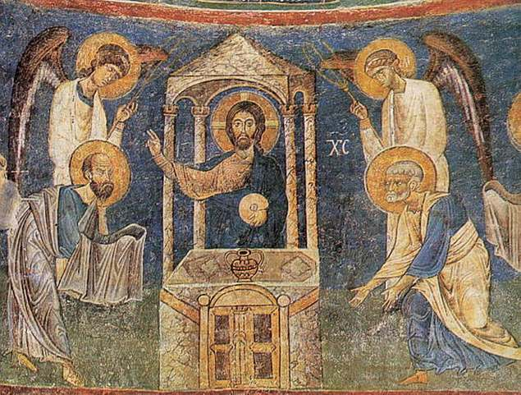
Синтез искусства духовного и светского:
светская музыка на религиозную (духовную) тематику

Slide 37
лейтмотив ария
синтез музыки и ИЗО лирика
речитатив программность
фольклорность камерность
звукоизобразительность

Slide 38
Что мы узнали нового.

Slide 39
д/з
м/ф «Василиса Микулишна»
определение характера главной героини
какую сторону ее натуры отражает музыка лейтмотива

Slide 40
Спасибо за внимание

